Slide 1
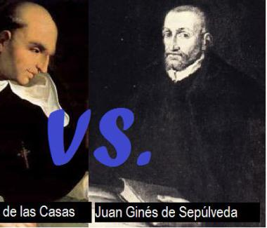

Er indianerne rigtige mennesker?
Hej alle sammen
I skal i denne og næste lektion lave et lille projektarbejde omkring menneskesynet i renæssancen med fokus på opdagelserne.

Slide 2
Arbejdskrav – kom omkring følgende:
Hvad gik processen i Valladolid i år 1550-1551 ud på? Søg på nettet.
Hvem var de to hovedaktører og hvilket syn havde de på indianerne? Kilderne skal præsenteres og inddrages (levn/beretning – vurdér selv hvordan kilderne anvendes?) s. 49.
Hvilket menneskesyn havde de to og kan man argumentere for at Las Casas repræsenterer et brud med det mere klassiske middelalderlige menneskesyn? Inddrag gerne information fra s. 39 i fremstillingsmaterialet – Vores verdenshistorie 2
Hvordan har eftertiden beskrevet Las Casas – inddrag slide 4 og andre selvfundne tekster.
Kan man argumentere for at Las Casas er repræsentant for en ny tid? Inspiration fra slide 5

Slide 3
Produkt:
Jeres arbejde skal laves som en screencast (studietube) og tage maks. 12 min.
Det er fordelagtigt, at lave det på baggrund af en PowerPoint.
Husk at alle i gruppen skal deltage og være synlige i fremlæggelsen
Jeres screencaste skal lægges ind i denne padlet som et link:
https://padlet.com/6xtsx3amwu1/er-indianere-rigtige-mennesker-o9dmwnsgcx6zq1ag

Slide 4
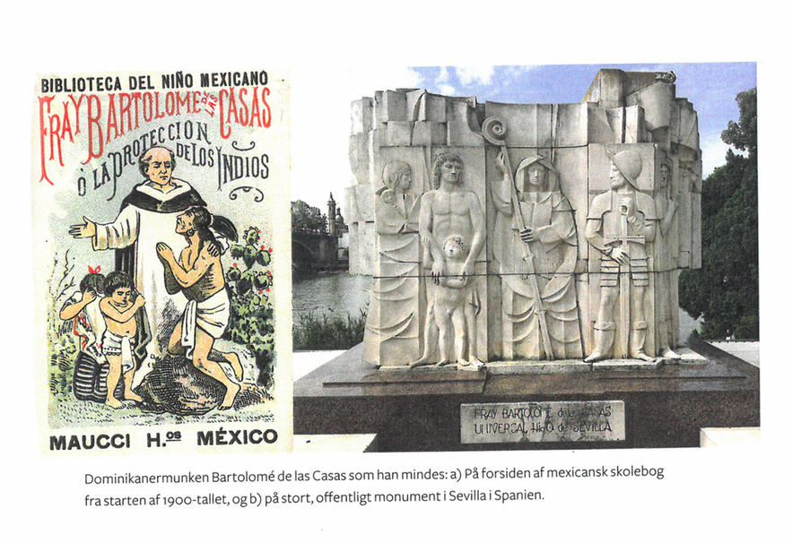
Las Casas er sidenhen blevet brugt i lidt forskellig sammenhæng
Fra 1984

Slide 5
